Slide 1
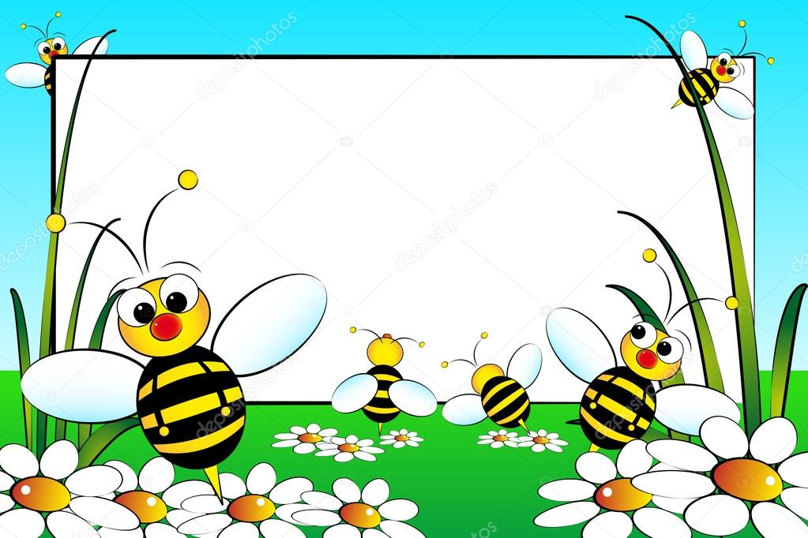
ТЕМА: Влияние устного народного творчества на развитие речи детей дошкольного возраста
Подготовила: Зубкова Н.В.

Slide 2
Цели:
Объединить усилия педагогов и родителей по воспитанию детей с помощью произведений устного народного творчества.
Развить творческие, познавательные, коммуникативные способности детей на основе устного народного творчества.

Slide 3
Задачи:
Освоение разговорной, монологической, диалогической речи,
Расширение словарного запаса,
Воспитание звуковой культуры,
Формирование связной речи,
Расширение представлений детей о разных формах контроля.

Slide 4
Актуальность темы
Проблема развития речи – актуальная проблема сегодняшнего дня.
Дошкольный возраст имеет особое значение для речевого развития ребенка. Главная задача педагога в области развития речи детей дошкольного возраста – помочь им в освоении разговорной речи, родного языка. Использование в работе с детьми устного народного творчества создает уникальные условия для развития речи, мышления детей, мотивации поведения, накопления положительного морального опыта в межличностных отношениях. Дети хорошо воспринимают фольклорные произведения благодаря их мягкому юмору, ненавязчивому дидактизму и знакомым жизненным ситуациям. Через устное народное творчество ребенок не только овладевает родным языком но и, осваивая его красоту, лаконичность, приобщается к культуре своего народа, получает первые впечатления о ней. А между тем, правильно поставленная речь является одним из залогов успешности человека в современном мире. Грамотная, эмоционально насыщенная речь позволит быстро и легко находить общий язык с любыми людьми. Поэтому, считаю необходимым наинать знакомить детей с фольклорными произведениями как можно раньше.

Slide 5
Что такое устное народное творчество?
«Устное» – передавалось из «уст в уста», так как раньше не записывалось.
«Народное» – создано каким-либо народом: русским, татарским.
«Творчество» – это когда что-то придумывают, творят.

Slide 6
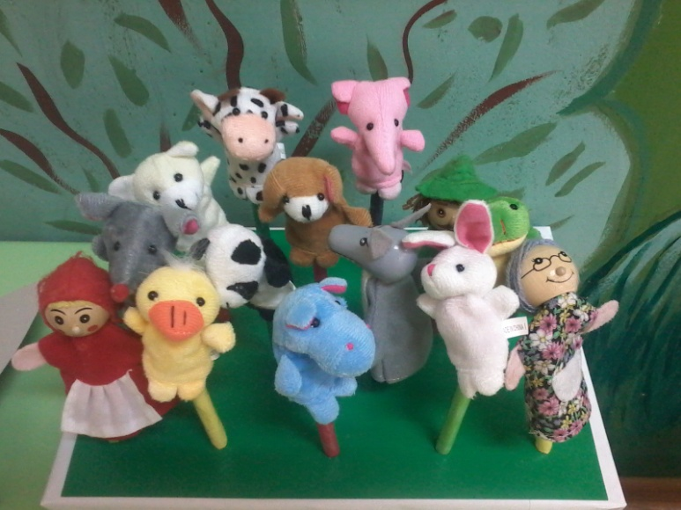
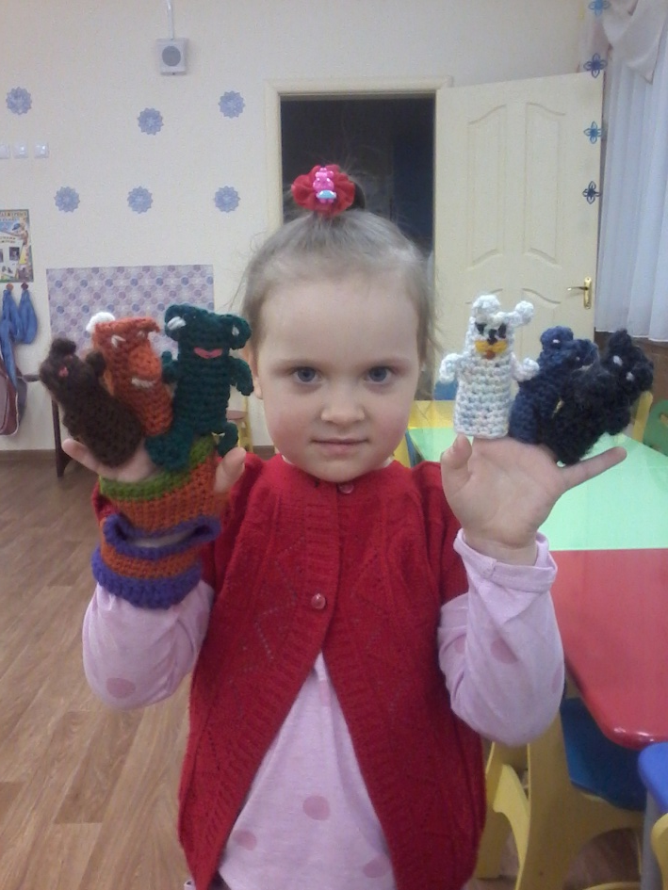
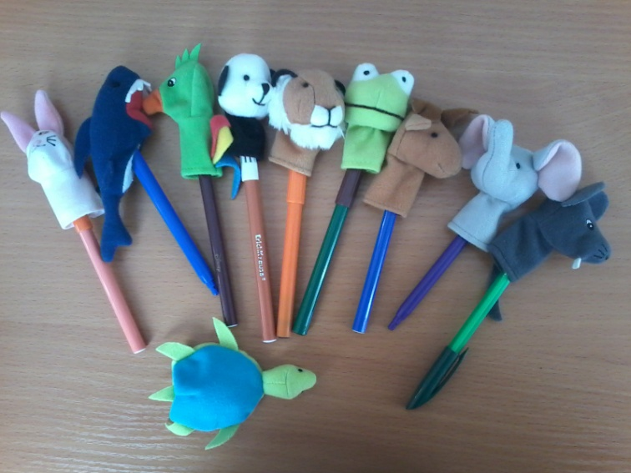
Развивающая среда группы

Slide 7
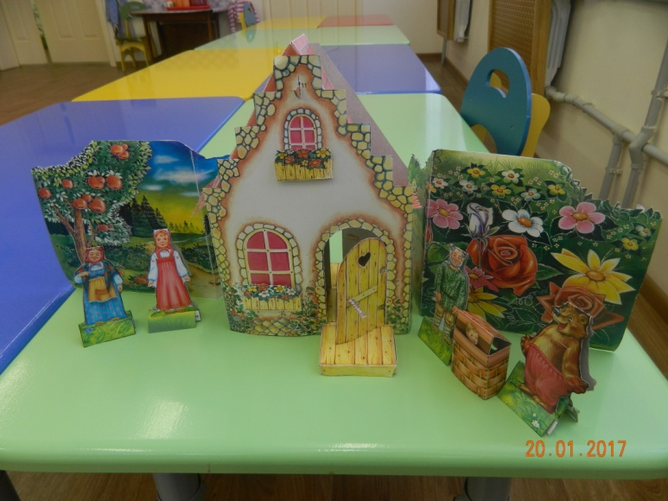
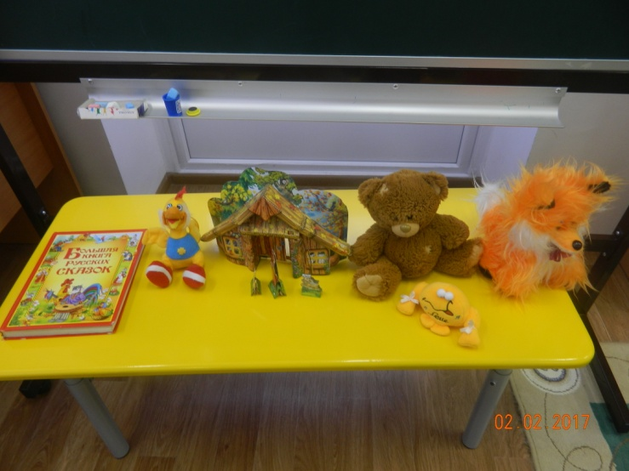
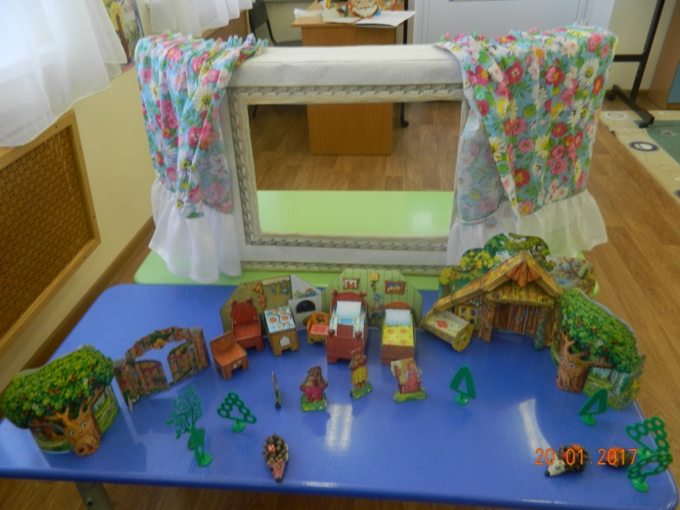
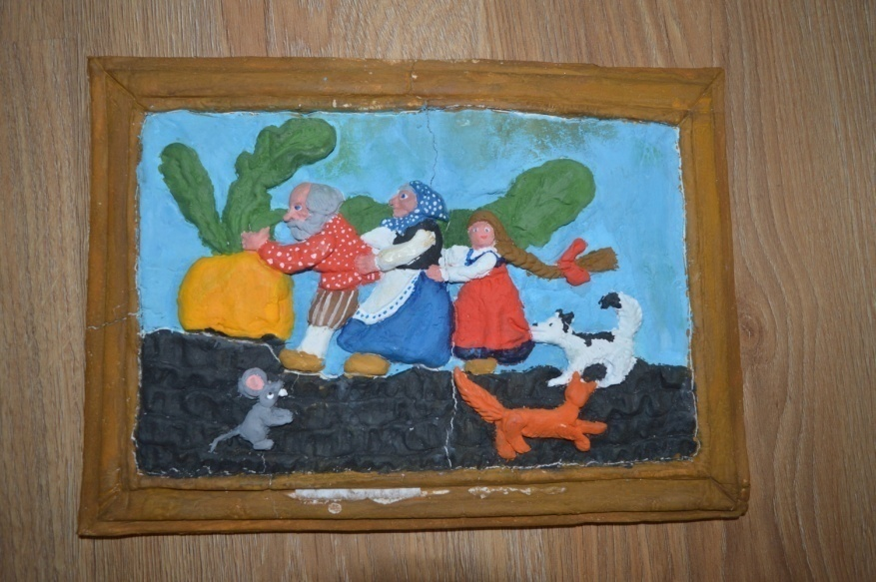
Развивающая среда группы

Slide 8
Загадки
Сказки
Былины
Заклички
Пестушки
Считалки
Устное народное творчество
Скороговорки
Потешки
Колыбельные
Пословицы
Поговорки
Театр
Народные игры

Slide 9
Загадки
Загадка - выражение, в котором один предмет изображается посредством другого, имеющего с ним какое-нибудь, хотя бы отдалённое сходство; на основании этого выражения человек и должен отгадать задуманный предмет

Slide 10
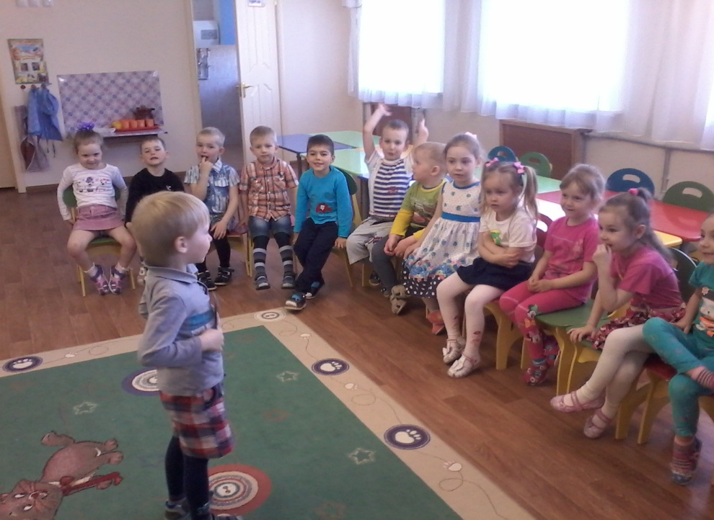
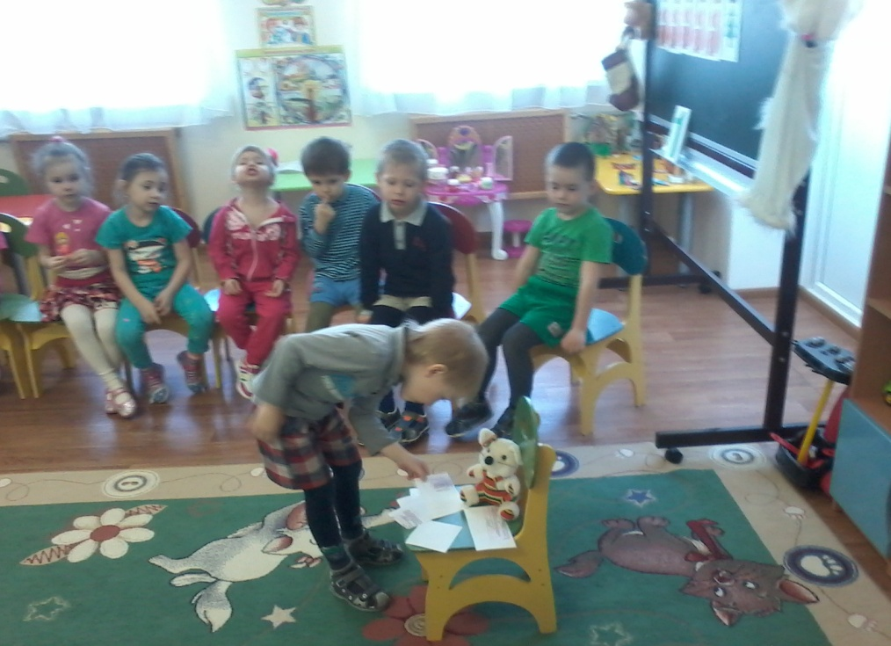
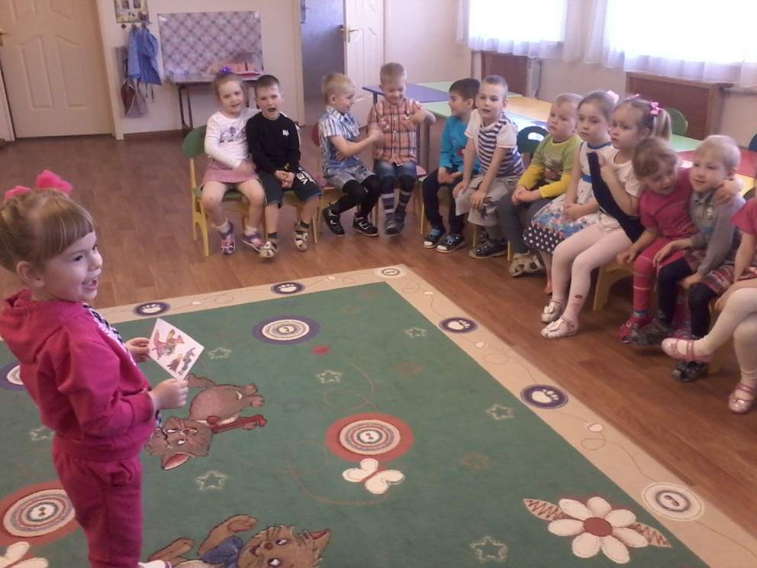
Отгадываем загадки

Slide 11
«Отгадай-ка»

Slide 12
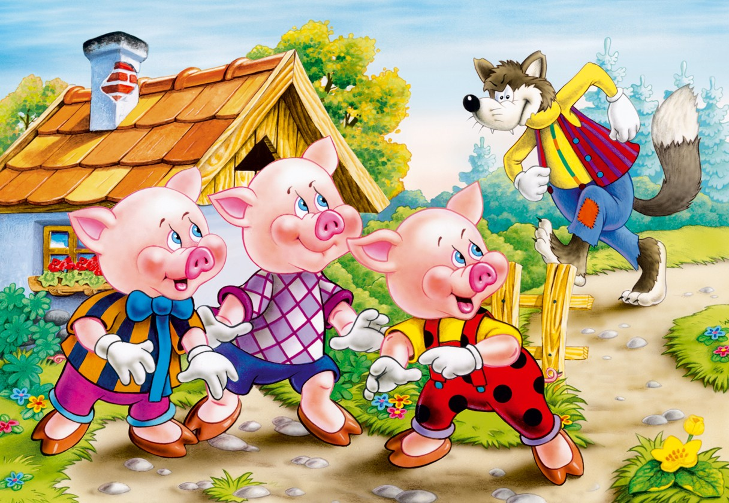
Сказки
Сказка —прозаическое либо стихотворное произведение волшебного характера, обычно со счастливым концом.

Slide 13
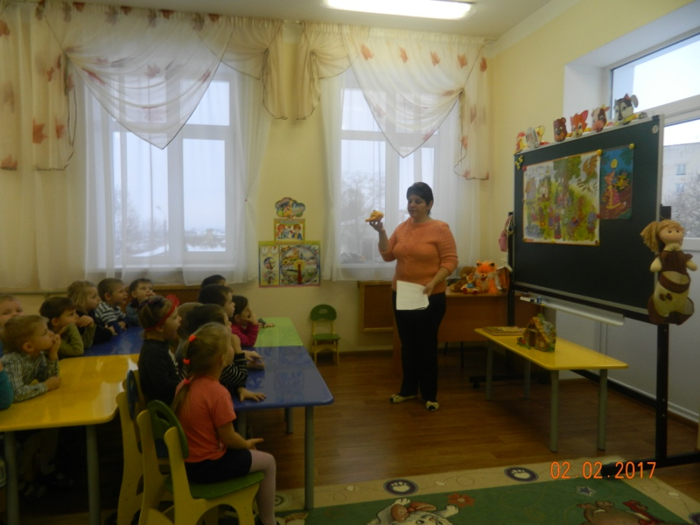
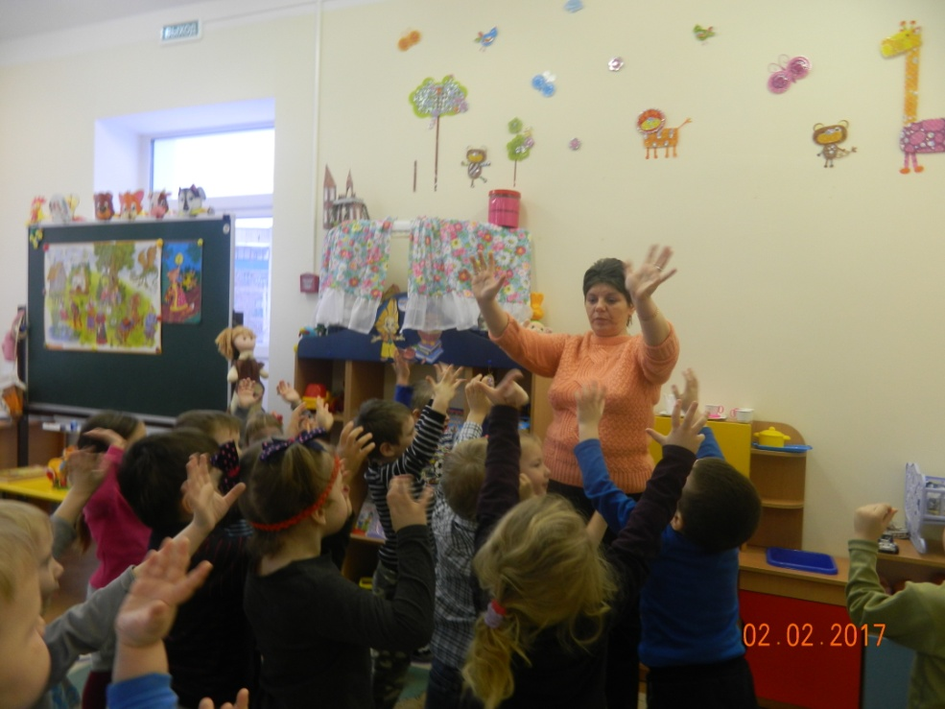
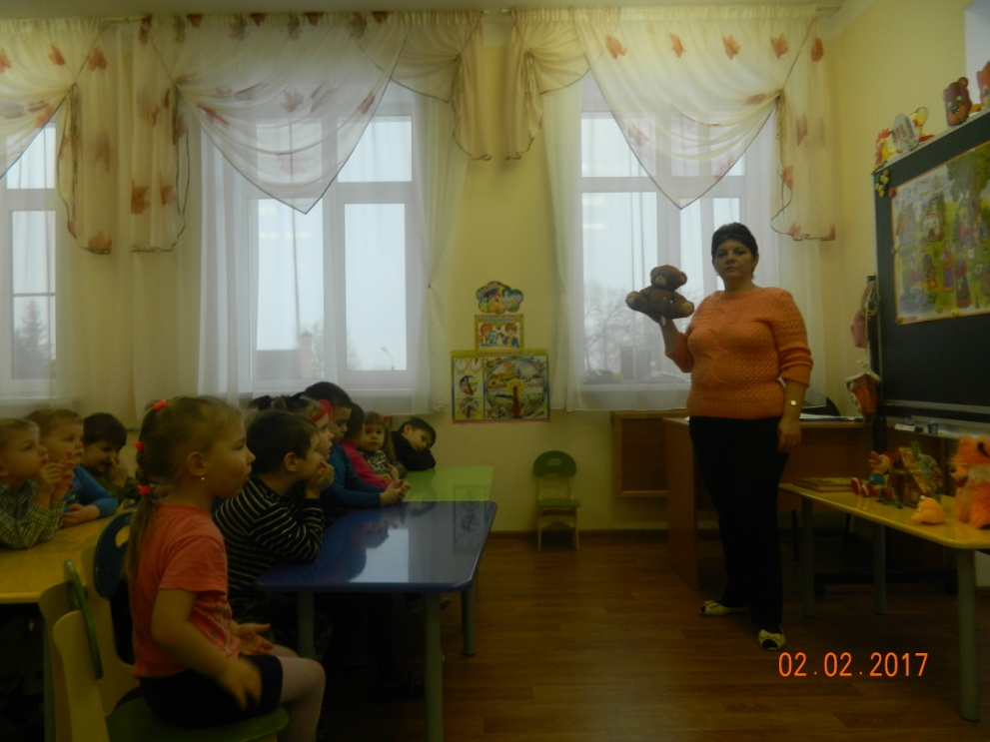
Поможем сказочным героям вместе

Slide 14
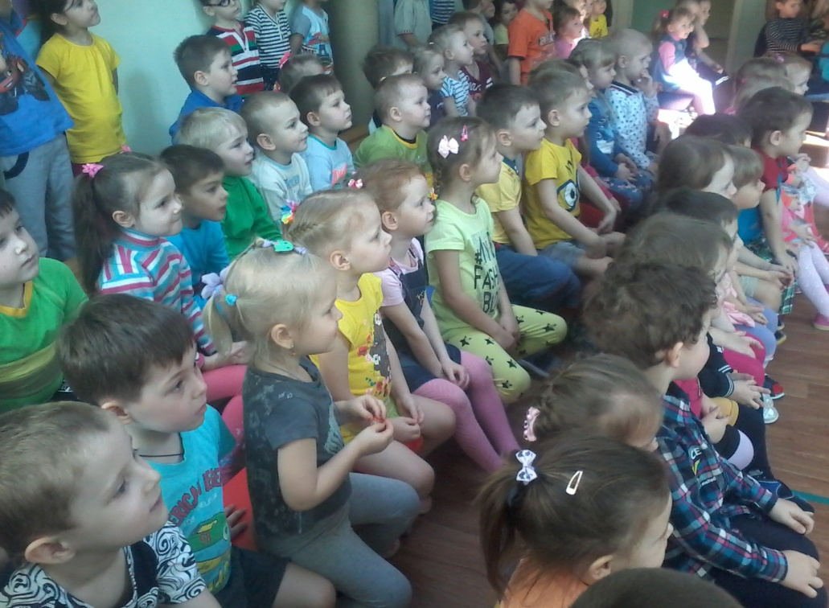
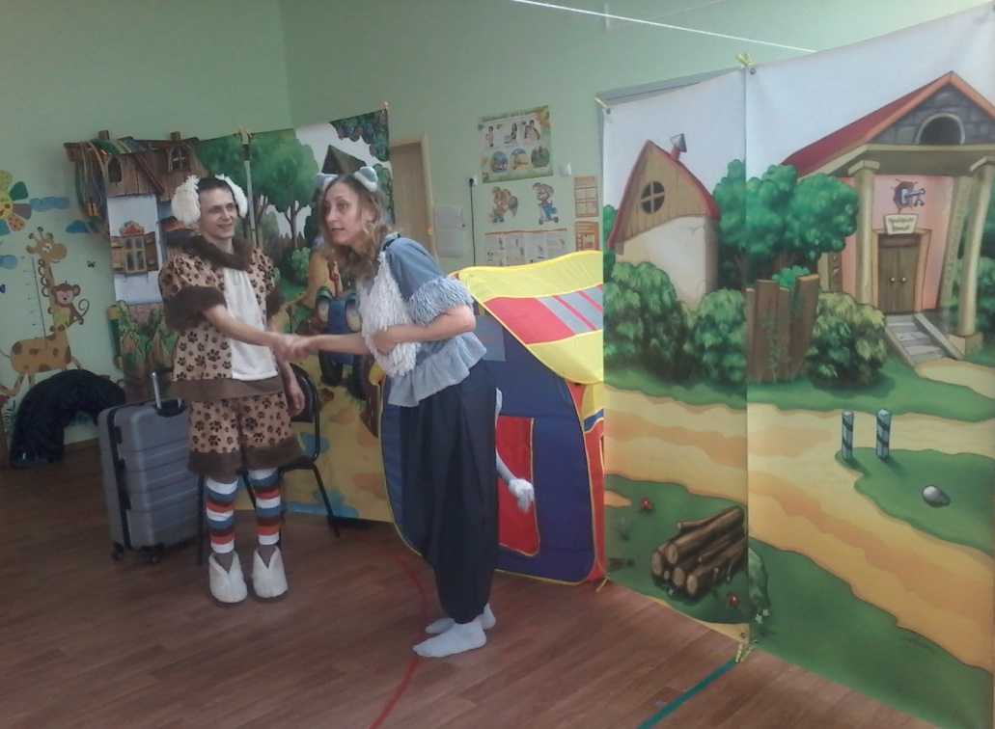
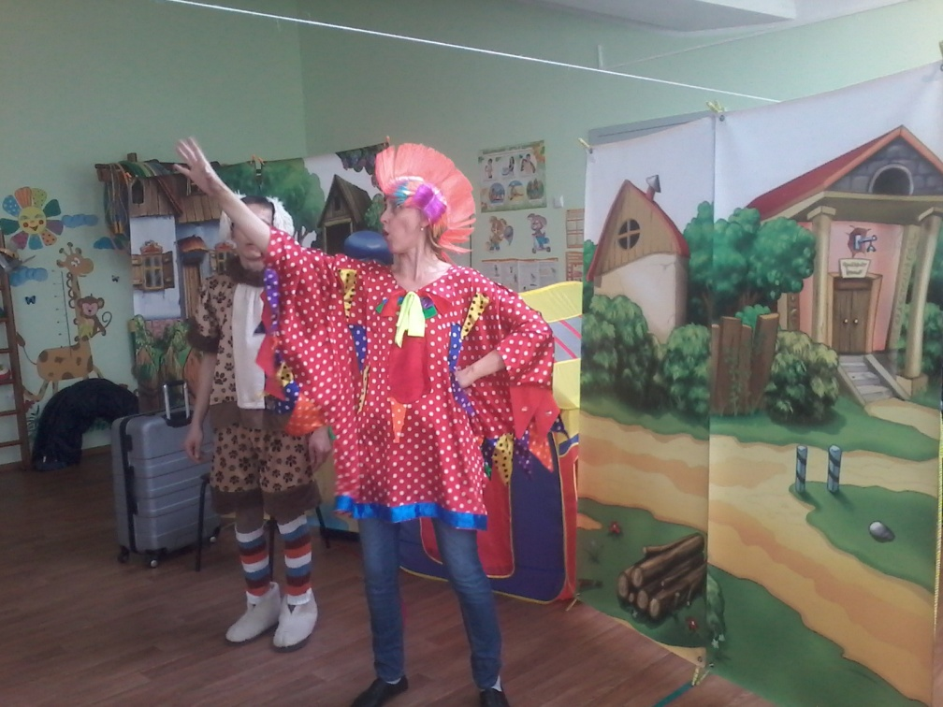
Вместе смотрим сказку

Slide 15
Заклички
Заклички – небольшие песенки, предназначенные для распевания группой детей. Многие из них сопровождаются игровыми действиями, имитирующими процесс крестьянского труда

Slide 16
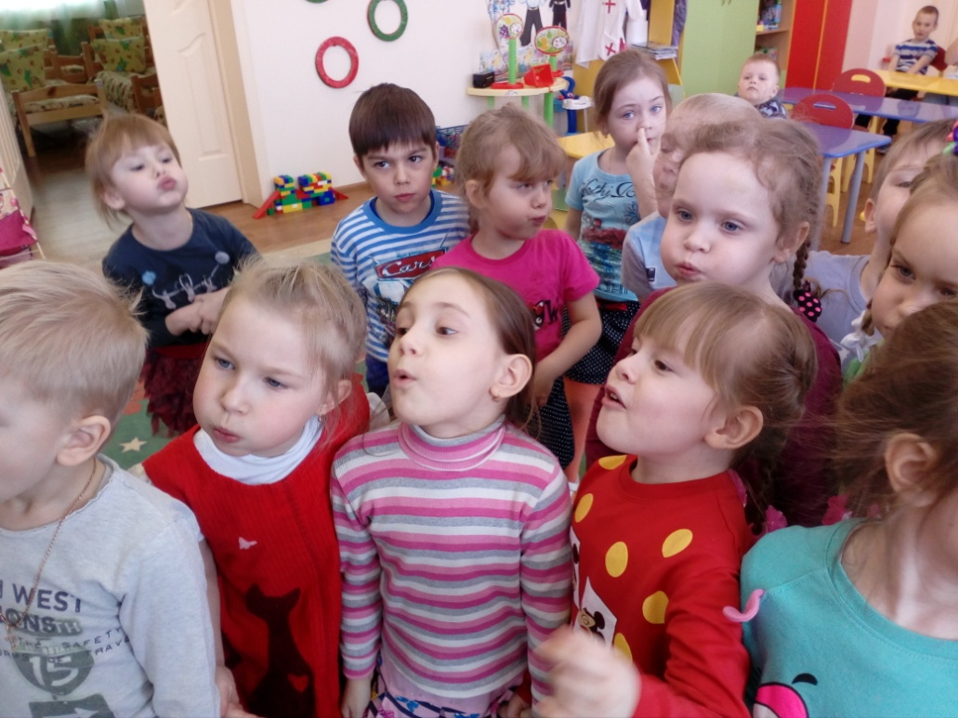
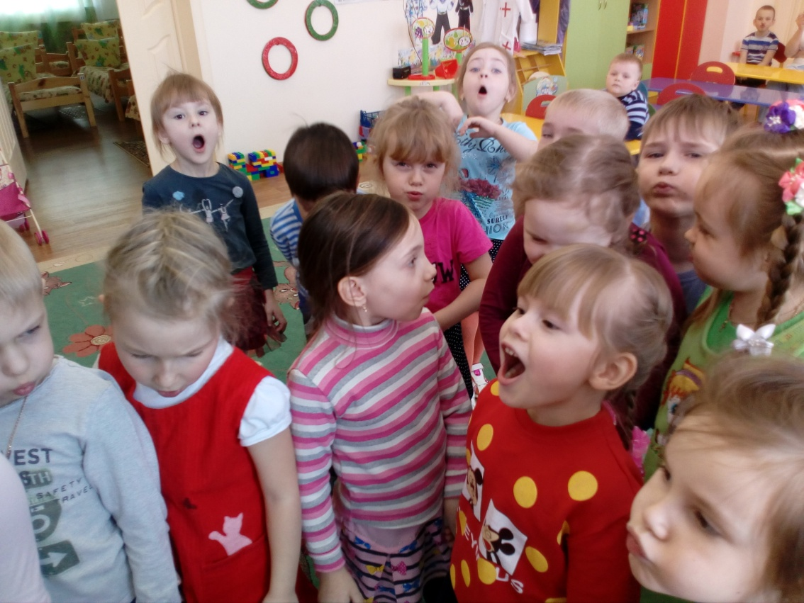
Ты, туман молочный,
Не тумань мне очи,
Не тумань окошко,
Покажи дорожку!
Ветер, ветер, ветродуй,
Тучки собери, задуй!
Угони их все
За седые горы,
Просветлеют пусть
Золотые просторы!

Slide 17
Пестушки
Пестушка - короткий стихотворный напев нянюшек и матерей, каким они сопровождают действия ребенка, которые он совершает в самом начале своей жизни
У волка боли,
У медведя боли,
У лисы боли,
А у Сашеньки заживи

Slide 18
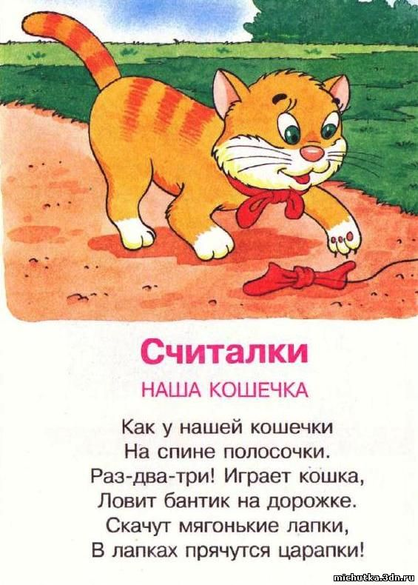
Считалки
Считалки —это небольшие стихотворные тексты с четкой рифмо-ритмической структурой в шутливой форме, предназначенные для случайного избрания (обычно одного) участника из множества.

Slide 19
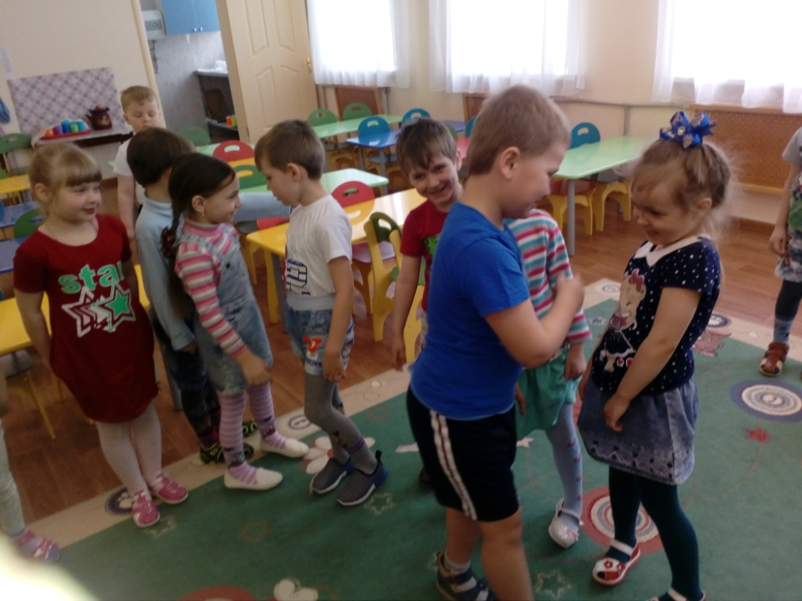
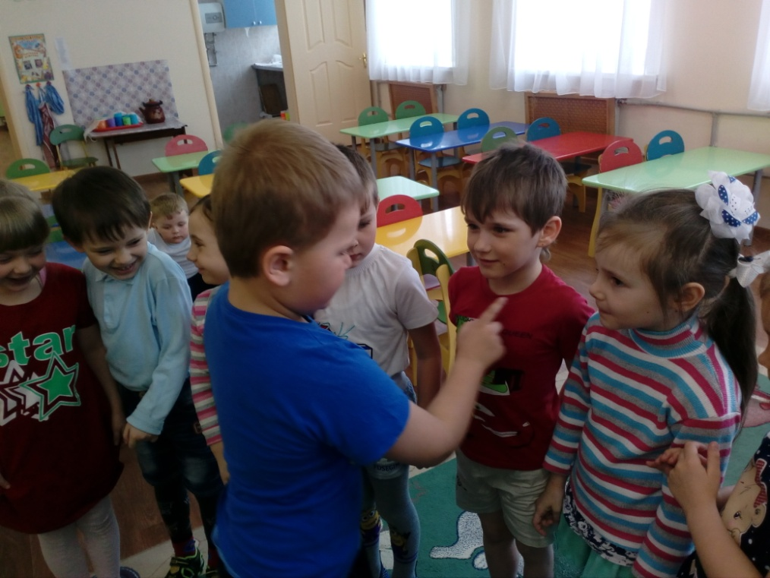
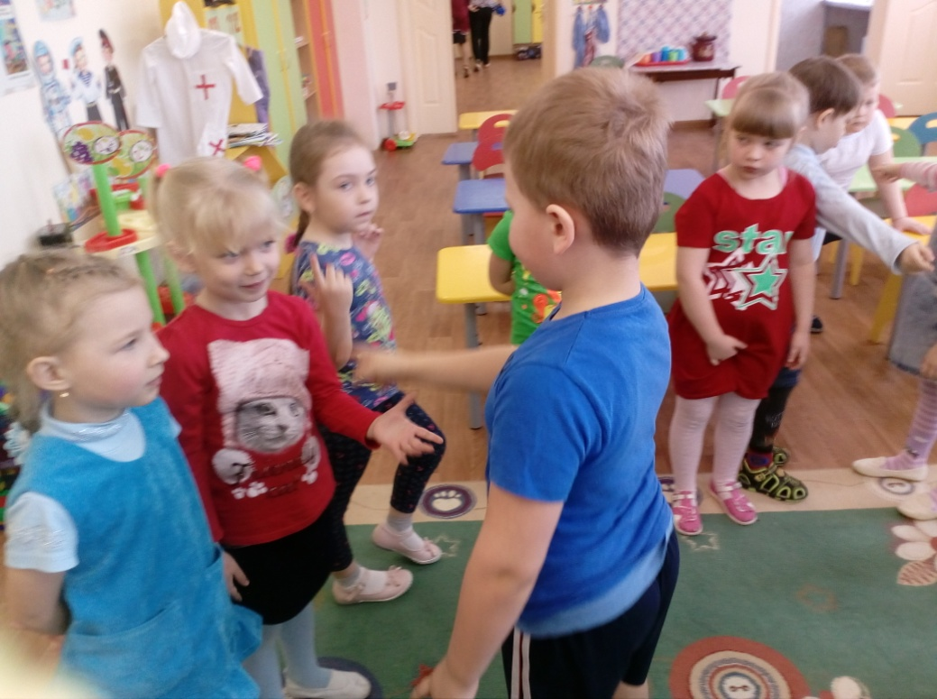
Раз, два, три, четыре, пять…

Slide 20
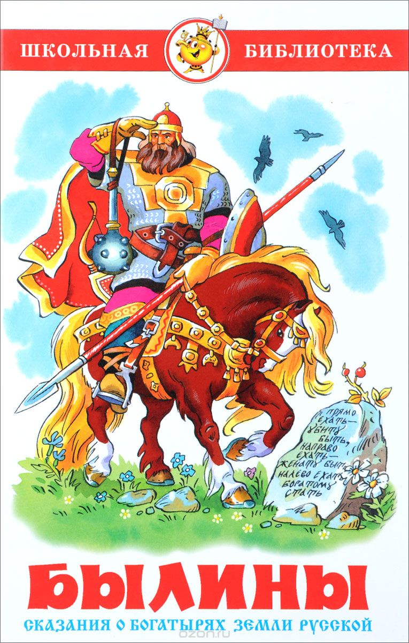
Былины
Былины – древнерусские эпические песни-сказания, воспеванием подвигов богатырей отражавшие исторические события 11 – 16 веков

Slide 21
Сказка «Три поросёнка»

Slide 22
Потешки
Потешки — короткие стишки (реже песенки), предназначенные для развлечения детей младенческого возраста и сопровождающиеся элементарными игровыми движениями

Slide 23
Скороговорки
Скороговорка — короткая, синтаксически правильная фраза на любом языке с искусственно усложнённой артикуляцией

Slide 24
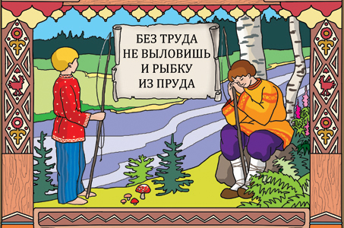
Пословицы
Пословица — малая форма народного поэтического творчества, облачённая в краткое, ритмизованное изречение, несущее обобщённую мысль, вывод, иносказание с дидактическим уклоном.

Slide 25
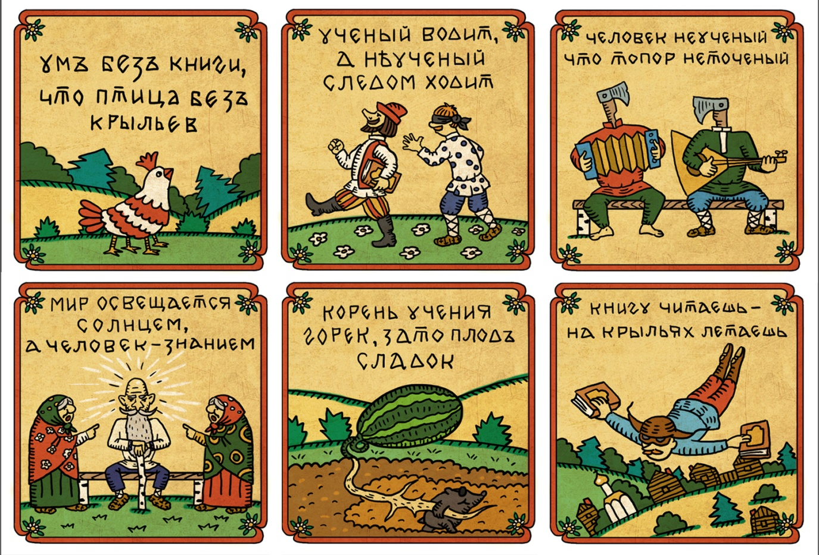
Поговорки
Поговорка — словосочетание, отражающее какое-либо явление жизни, один из малых жанров фольклора. Часто имеет юмористический характер

Slide 26
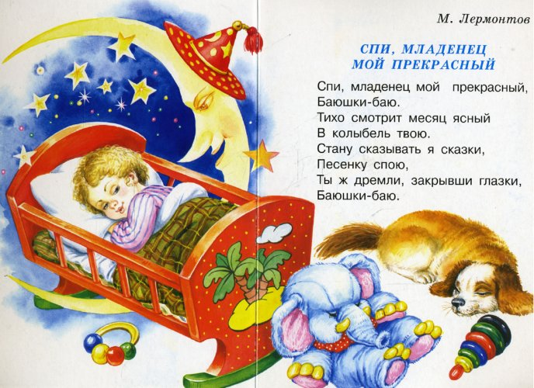
Колыбельные песни
Колыбельная песня — песня, исполняемая матерью или нянькой при укачивании ребёнка

Slide 27
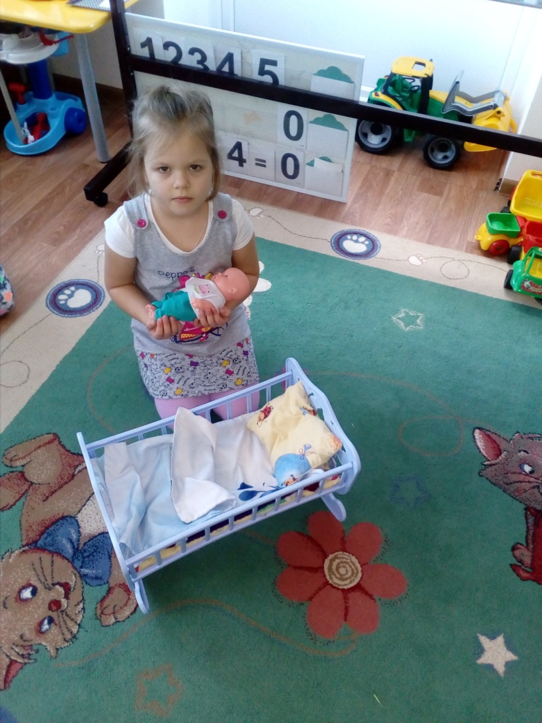
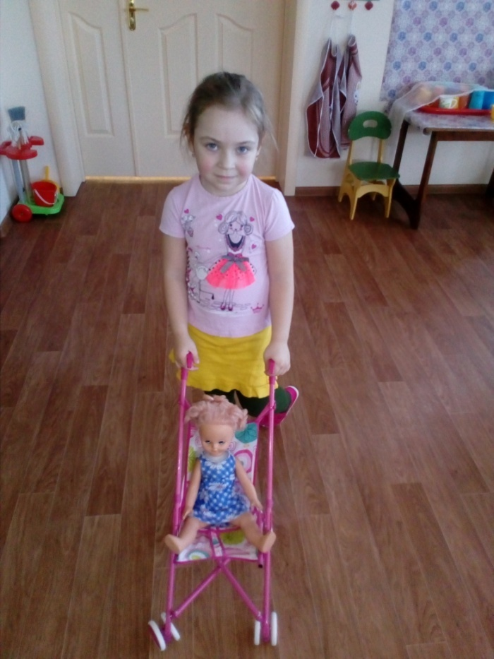
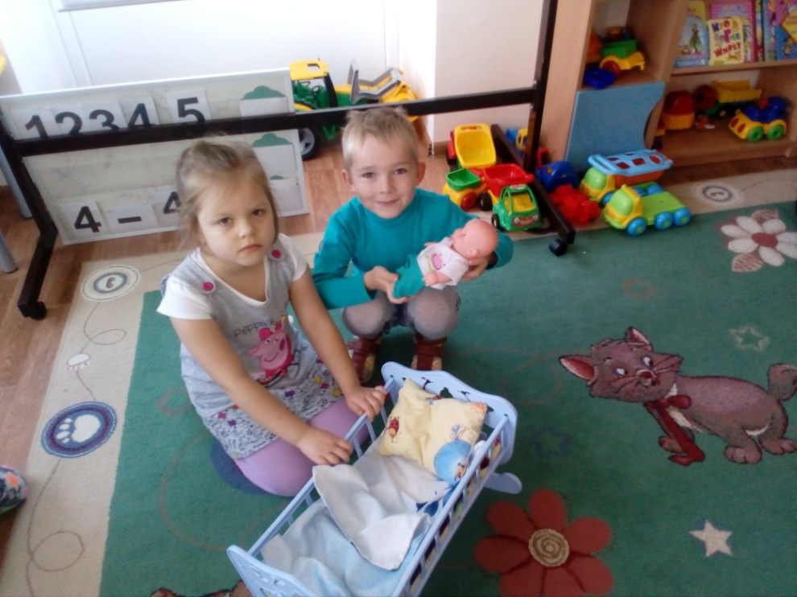

Slide 28
Народные игры
Народные игры – это яркое выражение играющего в них народа, отражение этноса в целом и истории его развития

Slide 29
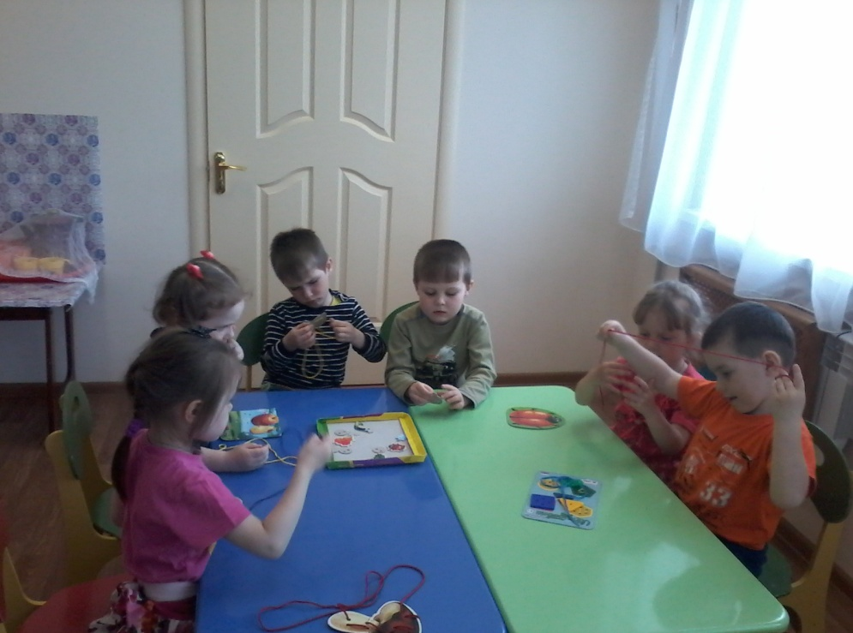
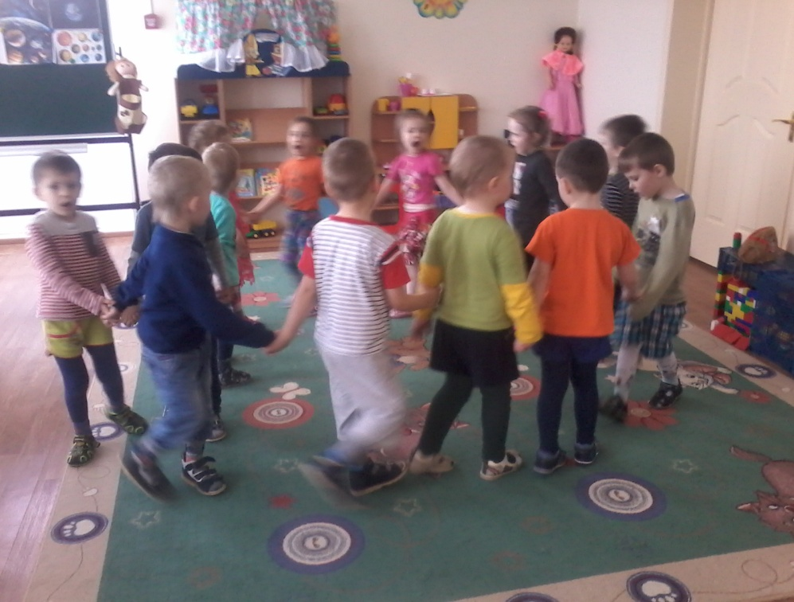
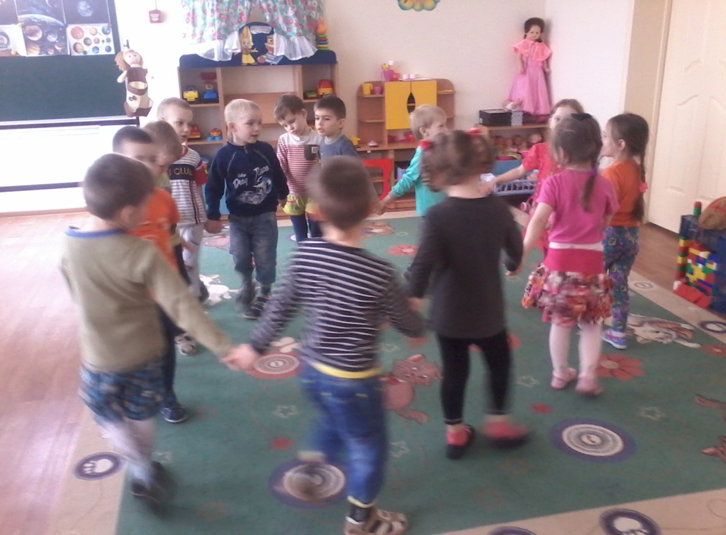
Учимся играя

Slide 30
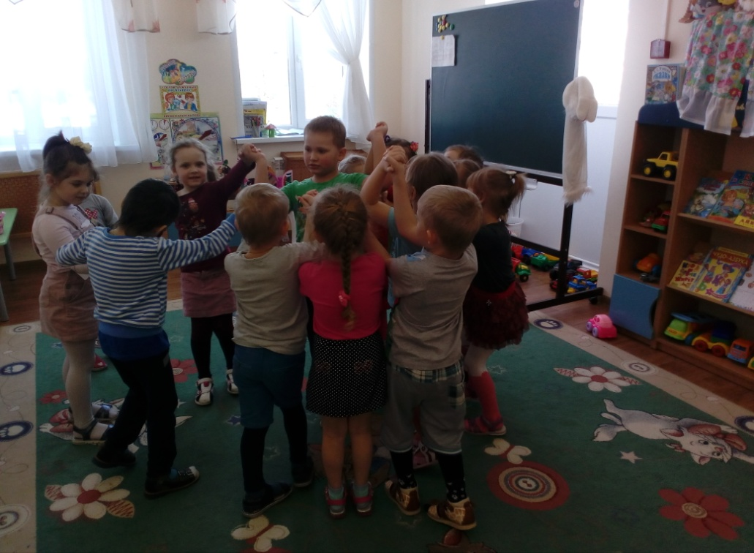
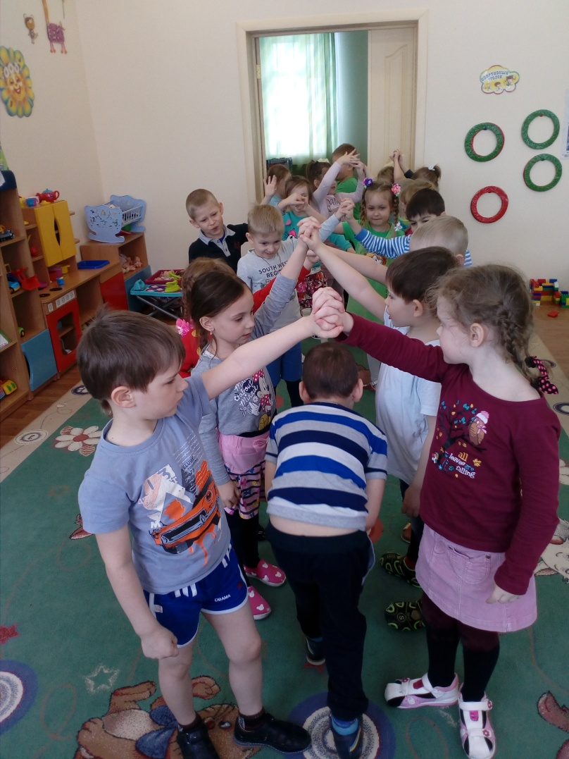
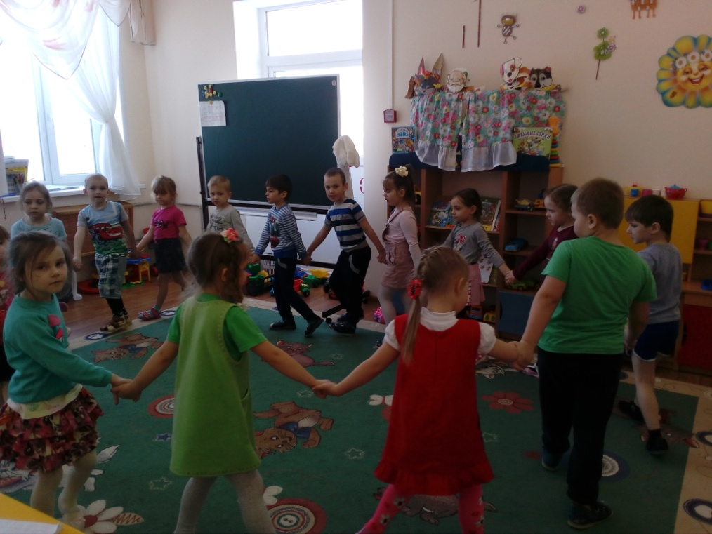

Slide 31
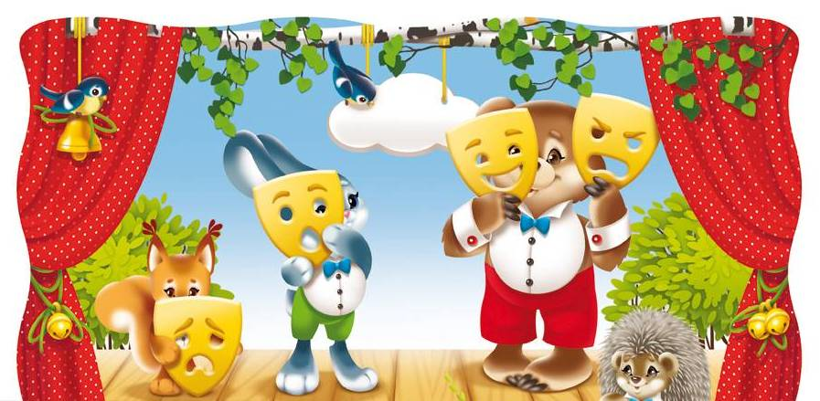
Театр
Театр – это удивительный дом, где показывают спектакли, сказки, где танцуют и поют, рассказывают стихи

Slide 32
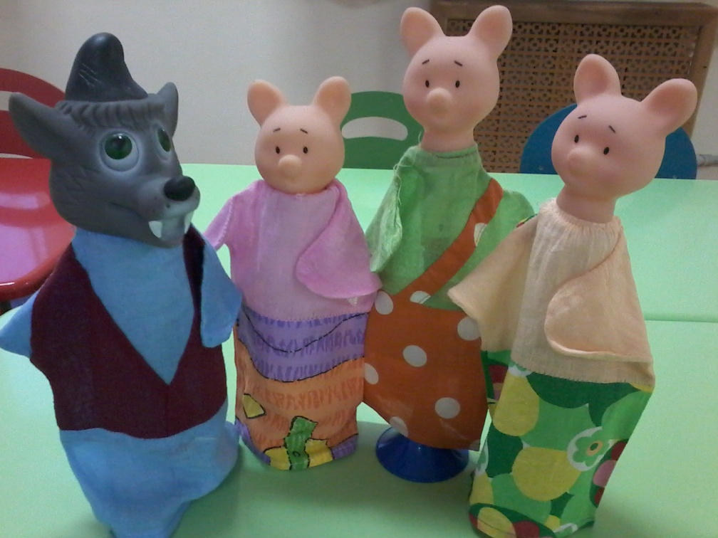
Наш пальчиковый театр

Slide 33
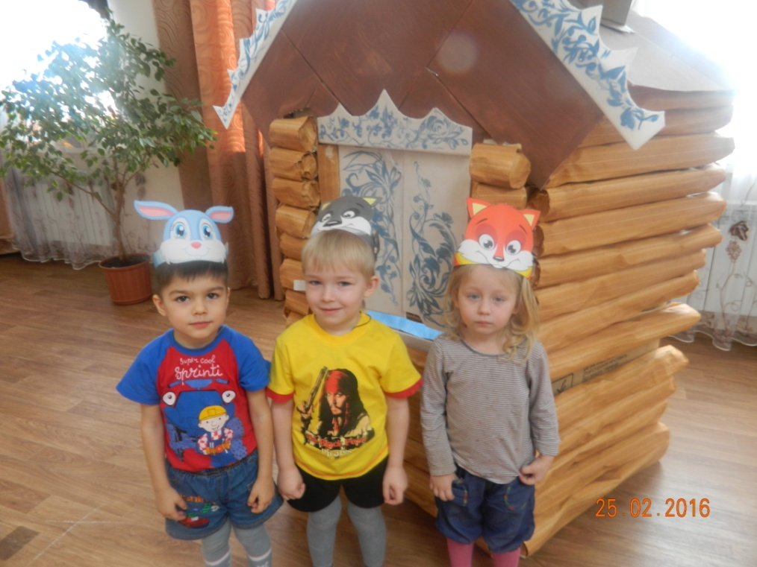
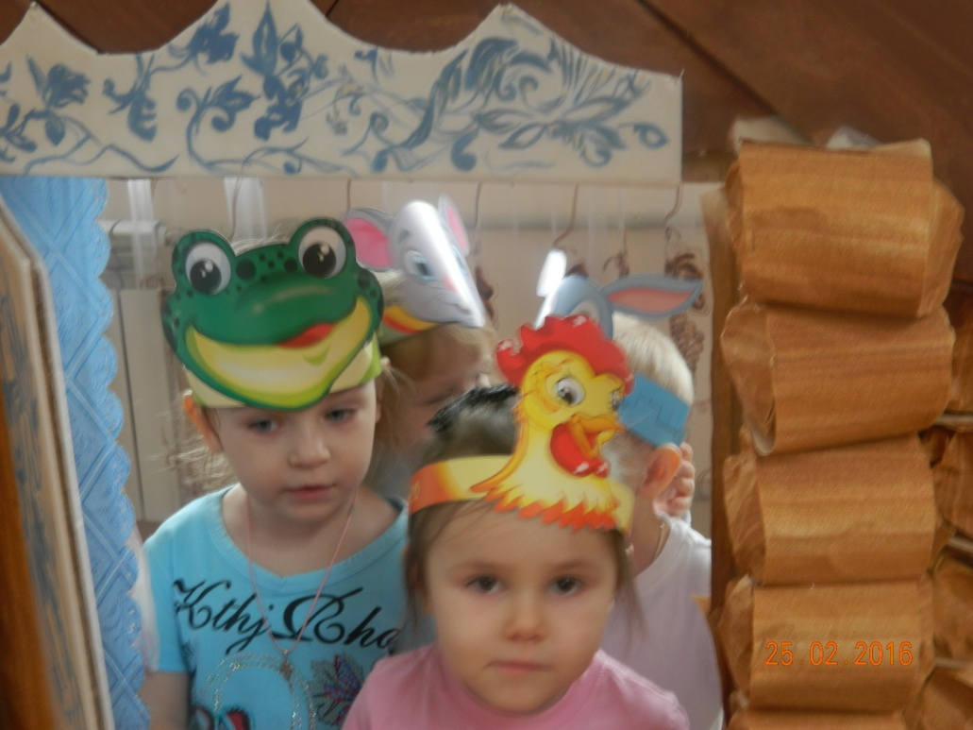
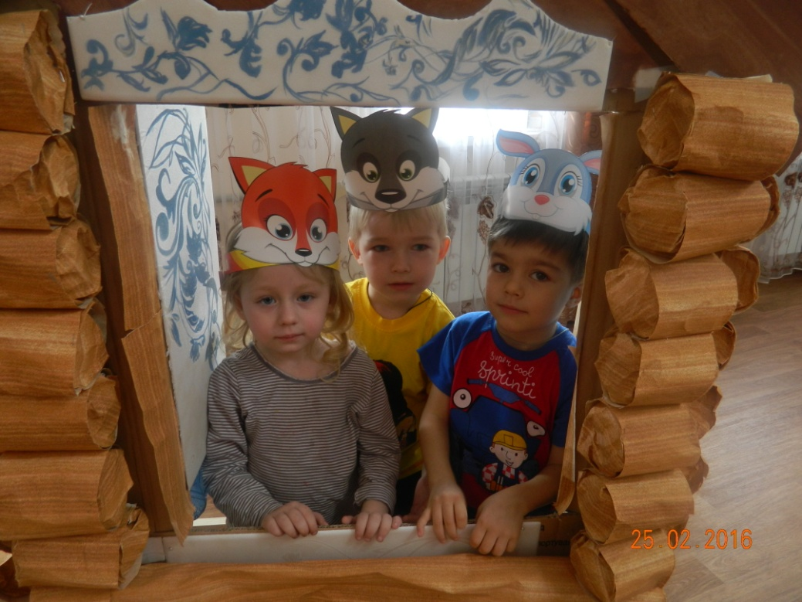
Наш театр

Slide 34
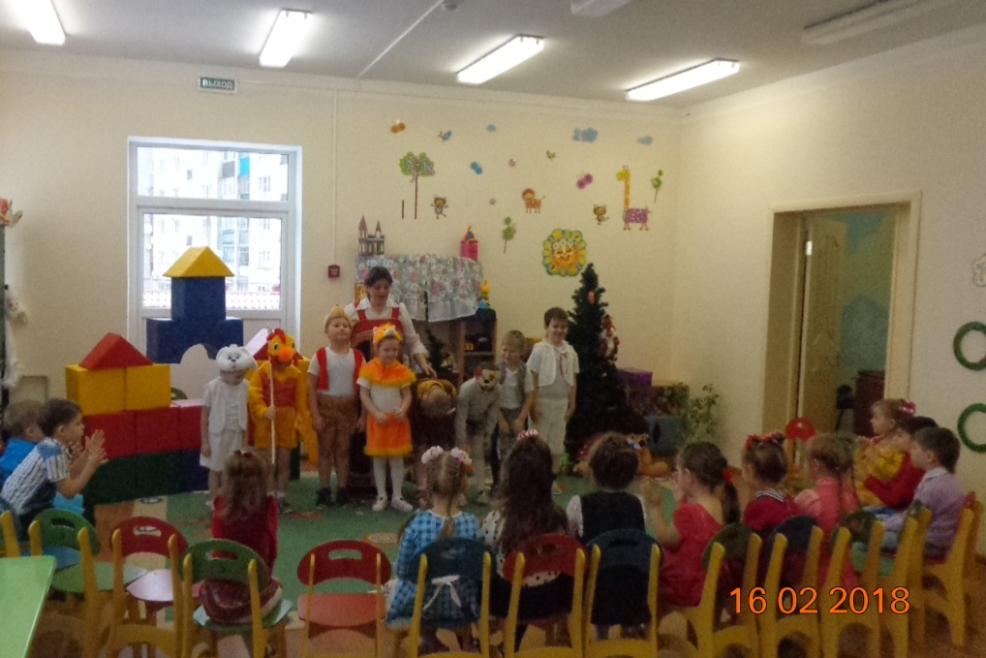
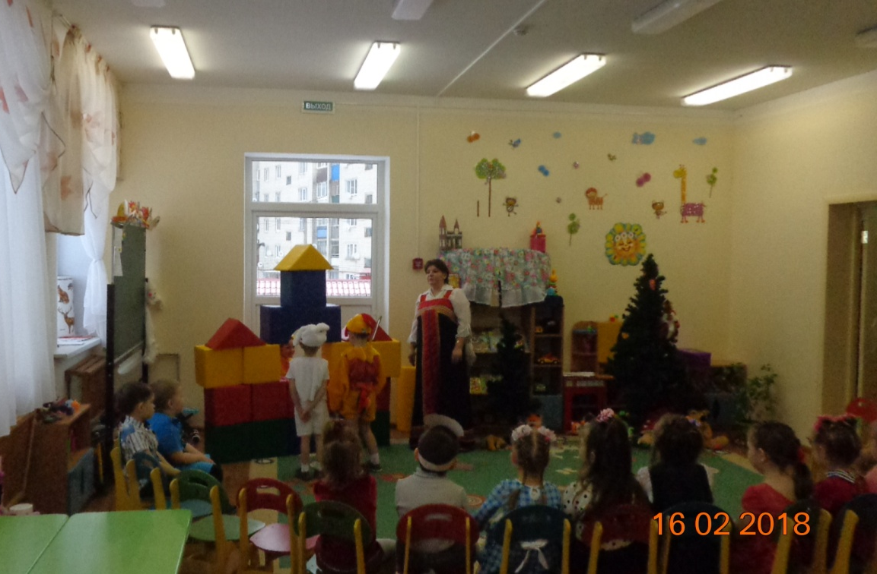
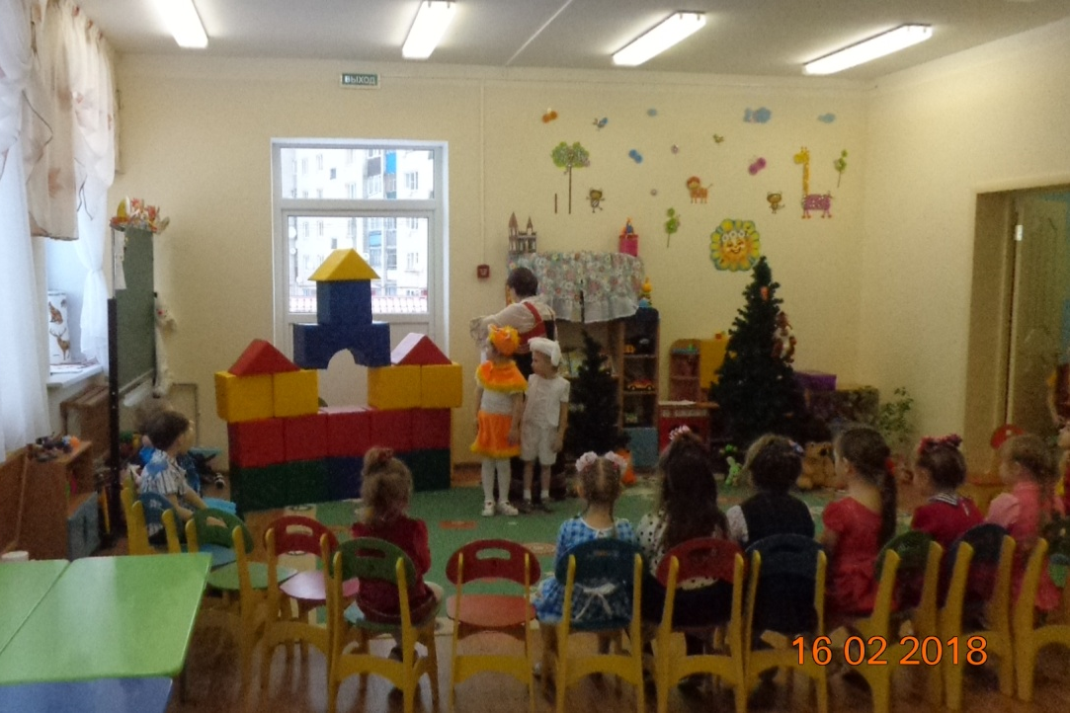
Ставим «Заюшкину избушку»

Slide 35
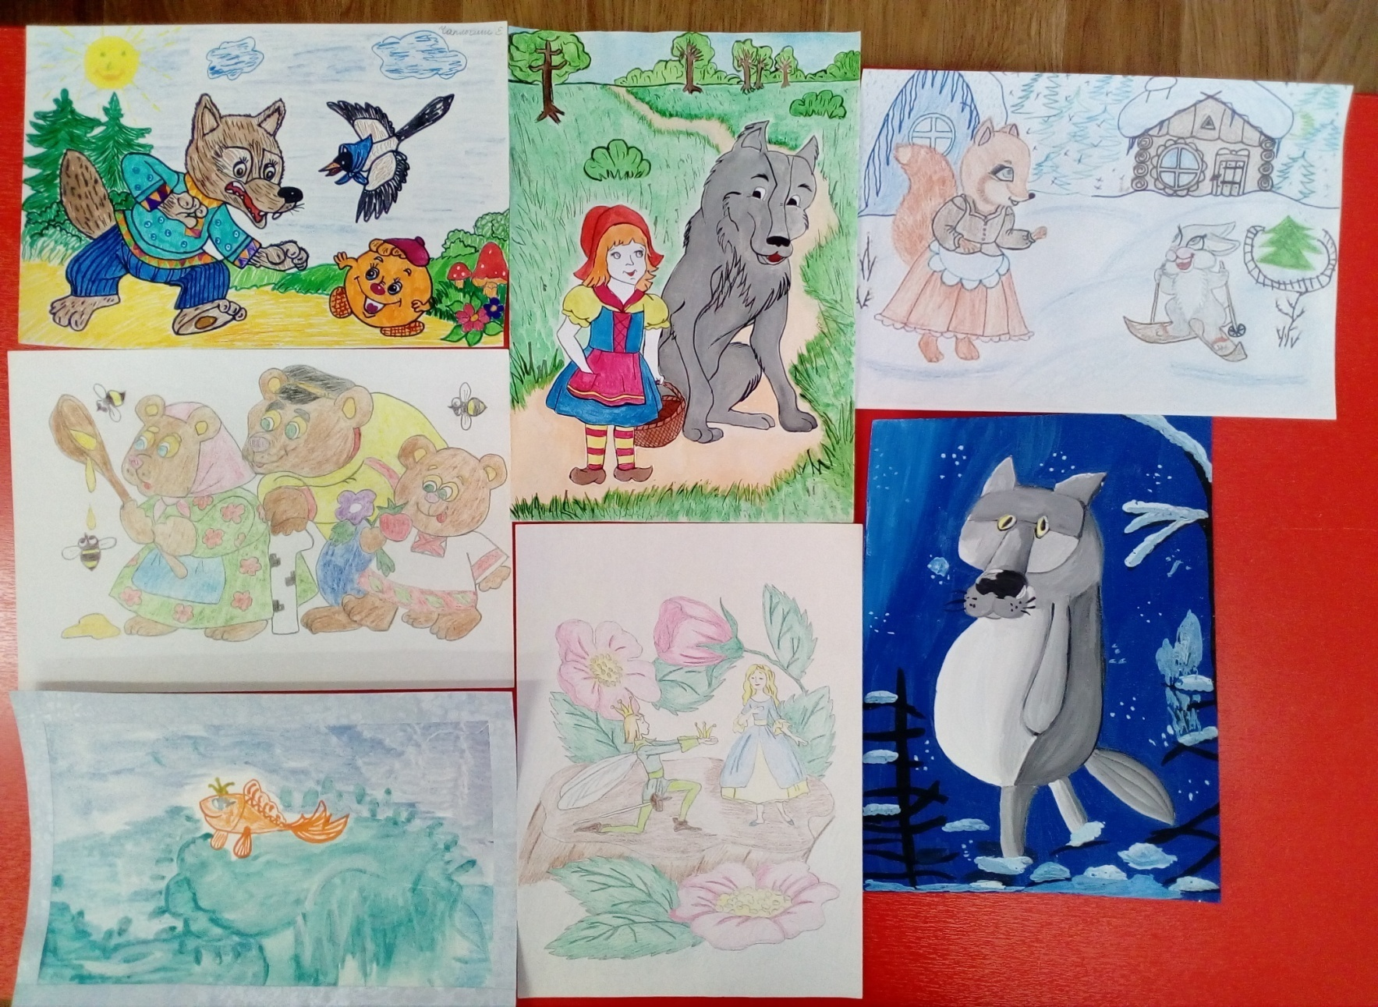
Работа с родителями

Slide 36
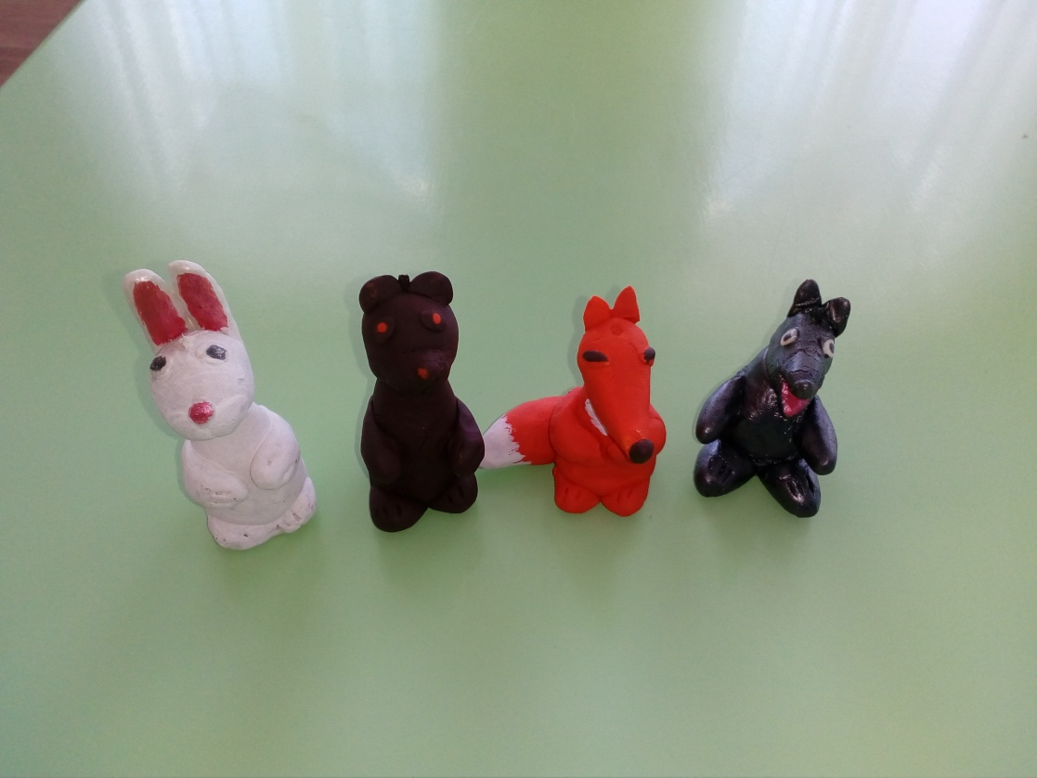
Работа с родителями

Slide 37
Выводы:
Фольклор значительно влияет на:
Развитие речи детей,
Украшает и обогащает речь ребенка, расширяет словарный запас, расширяет воображение, связную речь,
Укрепляет артикуляционный аппарат,
Совершенствует фонематический слух,
Помогает работе над произношением,
Дает образцы для составления описательных рассказов,
Способствует развитию памяти.

